Slide 1
স্বাগতম

Slide 2
পরিচিতি
শিক্ষক পরিচিতি
পাঠ পরিচিতি
মোঃ আব্দুর রাজ্জাক
সহকারী শিক্ষক (ICT)
গোলাপগঞ্জ উচ্চ বিদ্যালয়
নবাবগঞ্জ, দিনাজপুর।
E-mail-razzict@gmail.com
অষ্টম অধ্যায়
বাংলাদেশের দুর্যোগ

Slide 3
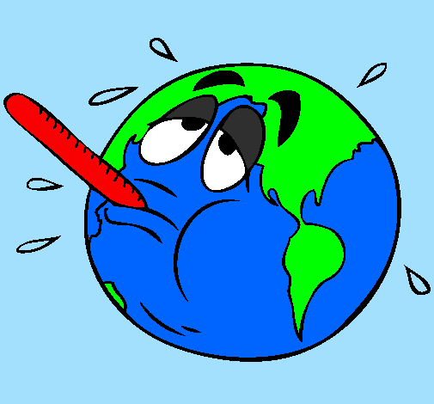
ছবিটিকে ব্যাখ্যা করে খাতায় লিখ

Slide 4
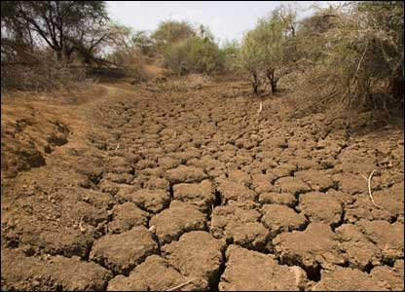
আজকের পাঠের বিষয়
অতিরিক্ত খড়া ও অতিবৃষ্টি হয় কেন?
পৃথিবীর তাপমাত্রা বৃদ্ধিকে কী বলে?
বৈশ্বিক উষ্ণায়নের ধারণা ও কারণ

Slide 5
শিখনফল
এই পাঠ শেষে শিক্ষাথীরা…
গ্রিনহাউস ইফেক্ট এর ধারণা বর্ণনা করতে পারবে;
বৈশ্বিক উষ্ণায়ন এর ধারণা ব্যাখ্যা করতে পারবে;
বৈশ্বিক উষ্ণায়নের কারণ ব্যাখ্যা করতে পারবে।

Slide 6
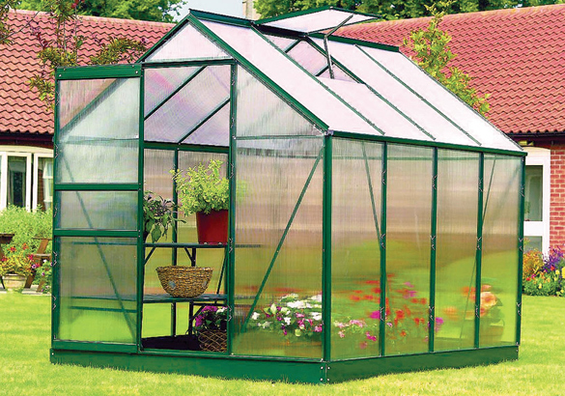
এটা কিসের ছবি?
গ্রি
ন
হা
উ
জ
গ্রি
ন
হা
উ
জ
গ্রিনহাউজ

Slide 7
গ্রিনহাউস গ্যাস কেন সৃষ্টি হয়?
ভিডিওটি দেখ
ভিডিওটি ব্যাখ্যা কর
ভিডিওটি ব্যাখ্যা কর

Slide 8
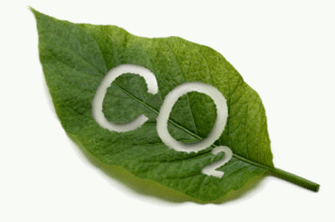
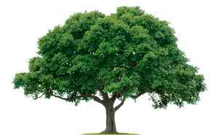
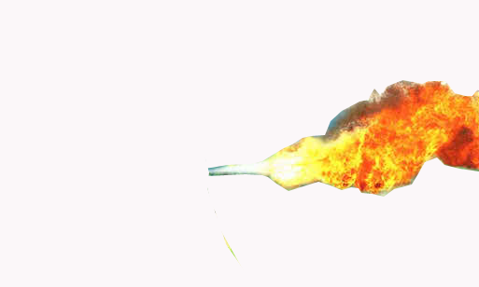
কার্বন-ডাই-অক্সাইড
মিথেন
অক্সিজেন
02
02
02
CH4
02

Slide 9
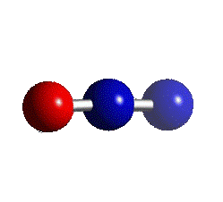
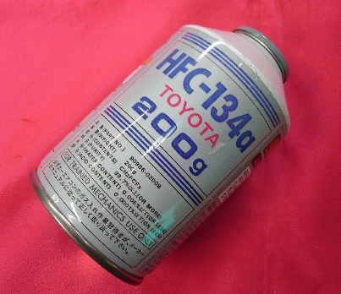
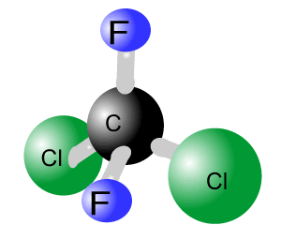
নাইট্রোঅক্সাইড
ক্লোরোফ্লোরো কার্বন
N2o
মিথেন
অক্সিজেন
কার্বন-ডাই-অক্সাইড
CH4
উপরোক্ত কারণে কী সৃষ্টি হয়?

Slide 10
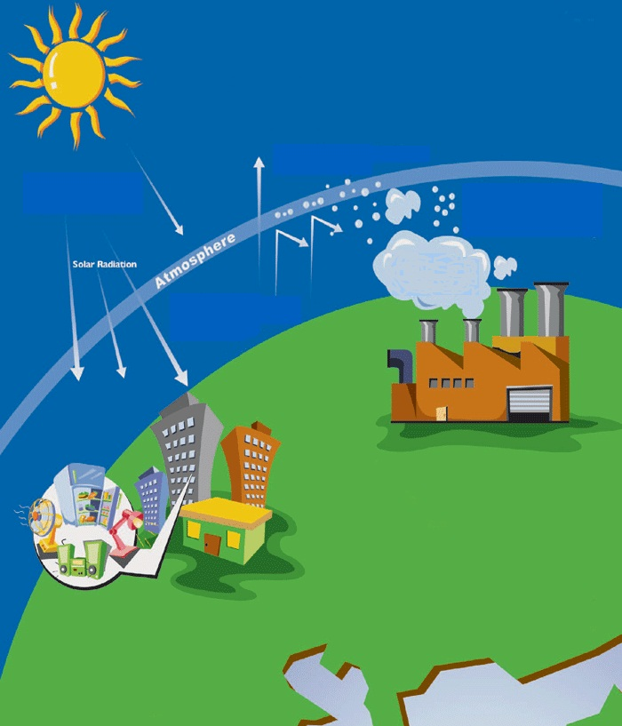
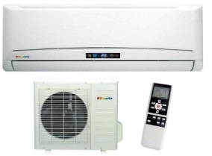
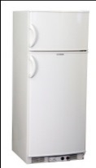
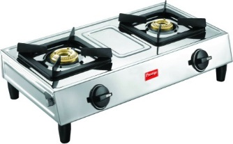
দলীয় কাজ: বৈশ্বিক উষ্ণায়নের সাথে এগুলোর সম্পর্ক কী?
১
৫
২
৩
৪

Slide 11
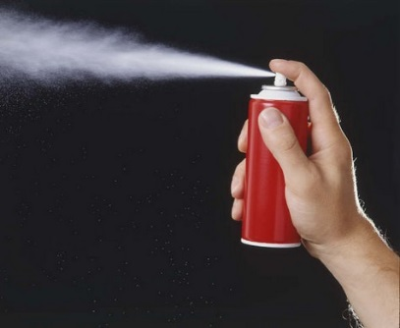
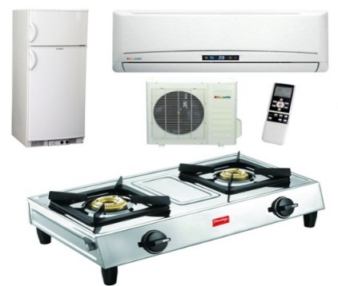
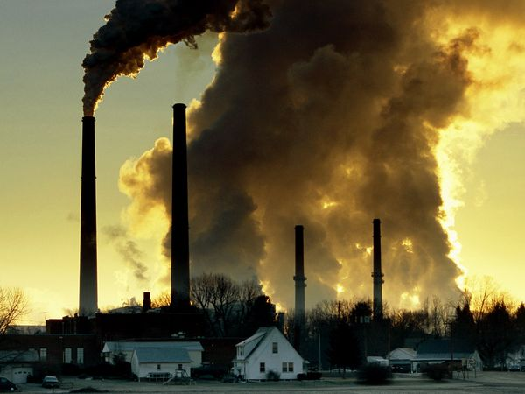
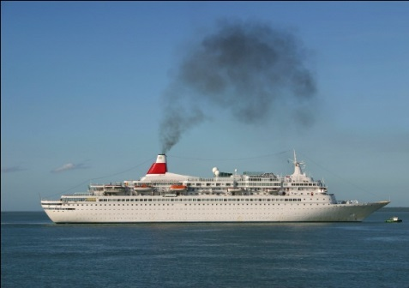
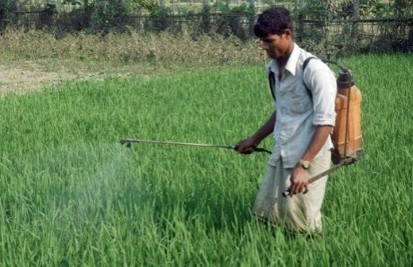
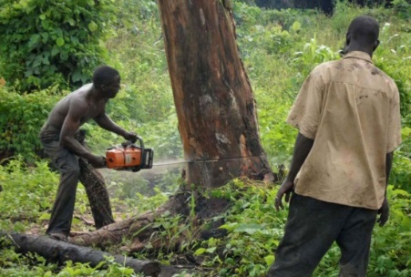
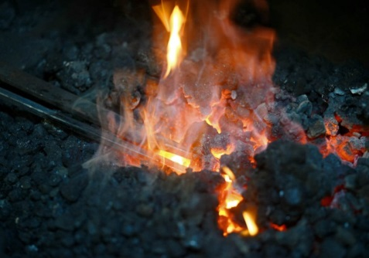
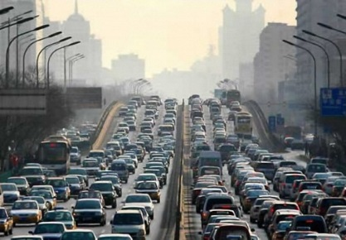
বৈশ্বিক উষ্ণায়নের কারণসমূহ

Slide 12
মূল্যায়ন
গ্রিন হাউজ ইফেক্ট কী?
গ্রিন হাউজ গ্যাস গুলো কী কী?
বৈশ্বিক উষ্ণায়ন ও গ্রিন হাউজ ইফেক্টের মধ্যে সম্পর্ক কী?
বৈশ্বিক উষ্ণায়নের কারণগুলো কী কী?

Slide 13
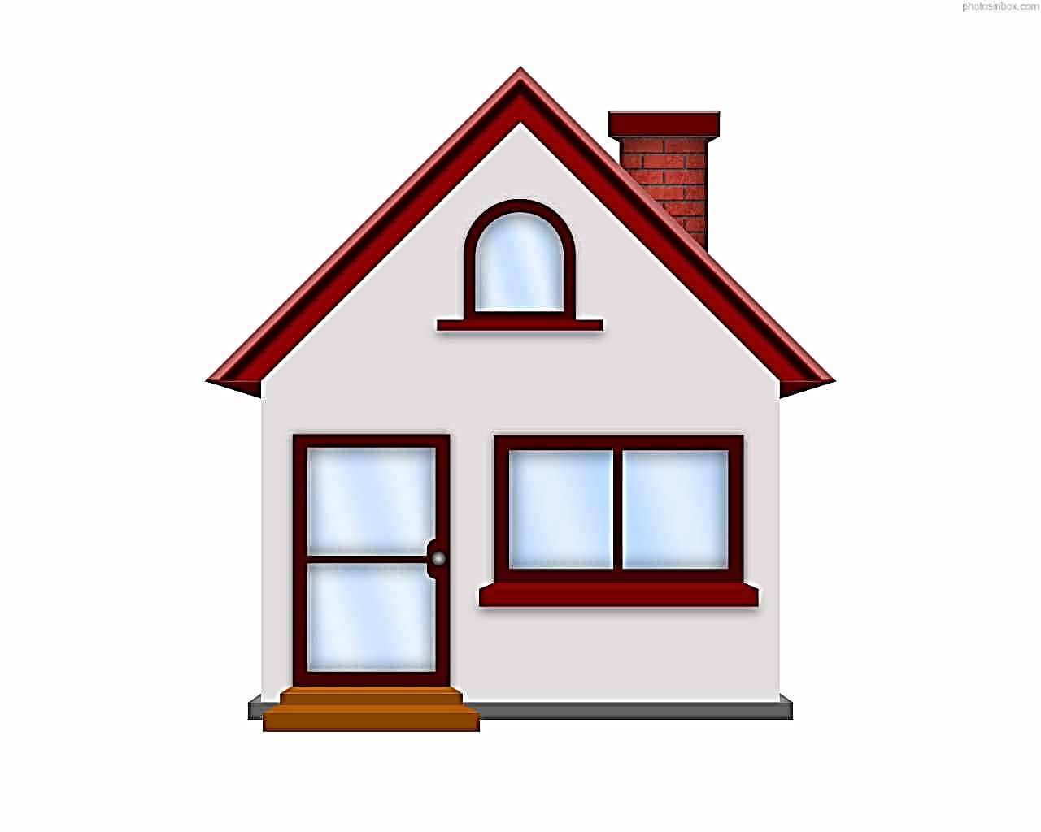
বাড়ির কাজ
বৈশ্বিক উষ্ণায়নের কারণগুলোর আলোকে তা রোধের ৫ টি উপায় লেখে আনবে।

Slide 14
সবাইকে অসংখ্য ধন্যবাদ

